Slide 1
普通高等教育新工科具身智能系列教材
国家地方共建人形机器人创新中心组织编写
具身智能导论
第 5 章 具身智能大模型
秦建军 江磊 刘宇飞 邢伯阳 王陆旸 李国通
机械工业出版社 · 《具身智能导论》配套课件

Slide 2
具身智能导论 · 第 5 章 具身智能大模型
具身智能大模型
“道者器之道，器者不可谓之道之器也。”
—— 王夫之《周易外传》
具身智能大模型
把大语言模型或多模态大模型与机器人的“感知—认知—决策—行动”回路深度融合，使机器人能够接收自然语言指令和视觉输入，并直接生成可执行动作序列。它标志着具身智能从规则驱动迈向数据与知识驱动。
2

Slide 3
具身智能导论 · 第 5 章 具身智能大模型
具身智能大模型
学习目标
01 大模型基础
02 机器人 Transformer
03 快／慢系统
理解 LLM 与 Transformer 的核心架构，以及从语言到多模态感知—认知—决策—行动的扩展机制。
掌握 RT-1、RT-2 的基本架构与 VLA 设计，理解真实机器人任务中的泛化优势。
区分快／慢系统与“大脑—小脑—肢体”结构，理解高层规划与实时控制的协同。
04 GR00T
05 模型训练
06 仿真实践
了解 NVIDIA GR00T 的双系统结构、合成数据训练流程及跨本体泛化价值。
掌握具身大模型训练过程，了解开源训练项目并评估 Sim-to-Real 迁移挑战。
基于开源仿真平台实现并调试简单实验，评估策略泛化、样本效率与部署实用性。
3

Slide 4
具身智能导论 · 第 5 章 具身智能大模型
具身智能大模型
本章目录
5.1
大模型基础
5.6
具身智能大模型训练
5.2
机器人 Transformer
5.7
“格物”仿真平台
5.3
快／慢系统结构
5.8
小结
5.4
“大脑—小脑—肢体”结构
5.5
NVIDIA GR00T
4

Slide 5
具身智能导论 · 第5章
1
大模型基础
5

Slide 6
具身智能导论 · 第 5 章 具身智能大模型
具身智能大模型
5.1 大模型基础：从语言建模到端到端行动
• 大语言模型通过自监督预训练，从大规模语料中学习分布式语义表示与概率语言规律
• 在具身智能中，多模态能力进一步扩展为视觉—语言—动作（VLA）模型：输入视觉与指令，输出物理动作
• 核心目标是打通“感知—认知—决策—行动”闭环，实现听懂指令、看懂场景、做出动作
• 相较传统强化学习，具身大模型更强调零样本或少样本泛化，从而降低大量实时交互数据的依赖
6

Slide 7
具身智能导论 · 第 5 章 具身智能大模型
具身智能大模型
5.1.1 大语言模型概述
参数规模
训练方式
核心能力
百亿、千亿乃至更大规模参数，形成高容量统计模型。
利用海量无标注文本进行自监督预训练，学习语言规律与语义表示。
文本生成、语义理解与推理，并逐步扩展到多模态理解。
知识来源
扩展方向
具身价值
互联网规模语料提供常识、概念关系与丰富上下文。
从文本模型走向视觉—语言、多模态与具身行动模型。
为任务理解、语义规划与少样本泛化提供基础能力。
7

Slide 8
具身智能导论 · 第 5 章 具身智能大模型
具身智能大模型
大语言模型的四个发展阶段
1
统计语言模型
2
神经语言模型
3
预训练语言模型
4
多模态大模型
→
→
→
N-Gram 统计，依赖局部词频与条件概率。
RNN / LSTM 引入深度网络，提升长距离依赖建模。
BERT 开启双向编码器大规模预训练。
GPT 系列与后续模型体现规模定律、涌现与多模态能力。
8

Slide 9
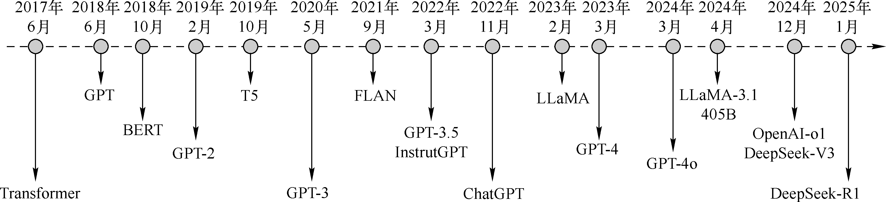
具身智能导论 · 第 5 章 具身智能大模型
具身智能大模型
大语言模型的演进线
• 2017 年 Transformer 提出后，预训练模型快速演进。
• GPT-3 以 1750 亿参数成为大语言模型实用化的重要标志，并体现规模定律与涌现能力
• 2022 年 ChatGPT（GPT-3.5）推动大模型进入广泛应用
• 后续主流模型进一步集成视觉等多模态能力
大语言模型的演进时间线
9

Slide 10
具身智能导论 · 第 5 章 具身智能大模型
具身智能大模型
大语言模型本质：自回归预测下一个词元
• 训练阶段：从海量文本中学习语言统计模式和上下文依赖关系。
• Transformer 的多头自注意力机制用于捕捉远距离语义关联。
• 生成阶段：模型根据 Prompt 逐个预测下一个 Token 的概率分布。
• 解码策略依次采样输出，最终形成连贯、流畅、符合语法的文本。
Deep
→
Learning
→
is
→
→
→
very
powerful
<EOS>
每一步都把已经生成的上下文再次送入模型，形成“逐词元”生成过程。
10

Slide 11
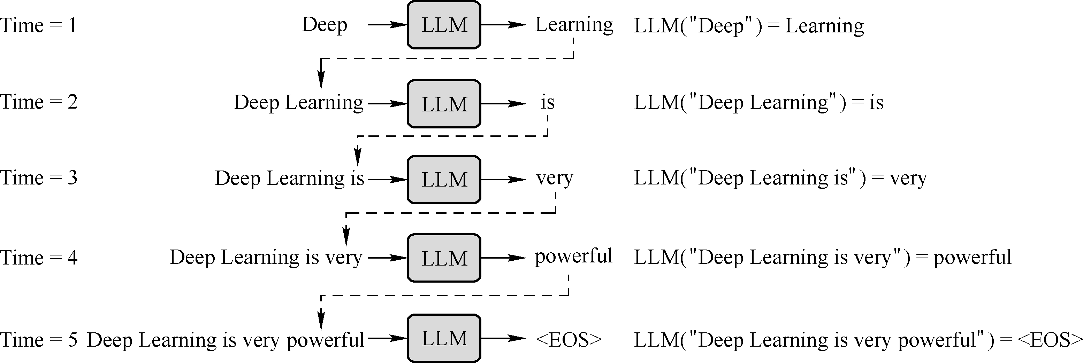
具身智能导论 · 第 5 章 具身智能大模型
具身智能大模型
LLM 自回归预测过程
• Time = 1, 2, 3…：模型在每个时间步接收当前上下文
• 输出是下一个 Token 的概率分布，再把采样结果拼回上下文
• 这一生成机制也为后续“动作词元”序列建模提供了统一思路
LLM 自回归预测过程
11

Slide 12
具身智能导论 · 第 5 章 具身智能大模型
具身智能大模型
从 LLM 到 VLA
看
视觉感知
听
语言理解
融
多模态融合
动
动作输出
→
→
→
相机捕获环境图像，由 ViT / ResNet 等视觉编码器提取高维语义特征。
自然语言指令被编码为语言特征，表达任务意图。
视觉与文本在统一嵌入空间融合，形成任务相关表示。
模型生成离散动作词元或连续动作向量，再解码为低层控制信号。
VLA 把“语言模型的序列生成能力”延伸到机器人动作空间。
12

Slide 13
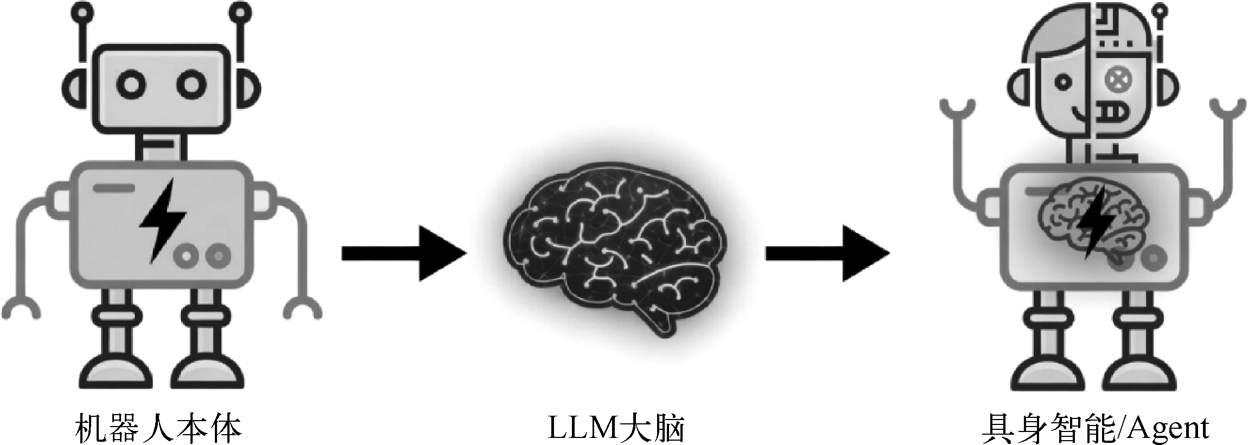
具身智能导论 · 第 5 章 具身智能大模型
具身智能大模型
具身智能大模型
• 机器人本体提供视觉、状态与实时交互输入。
• 大模型完成感知理解、语义推理与动作规划。
• 输出可执行动作，使本体继续与环境闭环交互。
具身智能大模型示意图
13

Slide 14
具身智能导论 · 第 5 章 具身智能大模型
具身智能大模型
典型 VLA 推理流程：从指令到低层控制
1
视觉编码
2
语言编码
3
联合推理
4
动作解码
→
→
→
视觉传感器获取图像；ViT / ResNet 提取语义特征。
自然语言指令映射到语言嵌入。
视觉与文本特征融合后输入大模型。
输出 Action Token / 连续向量，映射为关节、末端或夹爪控制
低层控制示例：关节角速度、末端执行器位姿、夹爪开合度、移动底盘指令。
14

Slide 15
具身智能导论 · 第 5 章 具身智能大模型
具身智能大模型
具身智能大模型的优势
少样本／零样本泛化
常识推理与长程规划
数据效率
依托视觉—语言对齐表征，仅凭自然语言指令即可对未见物体与场景进行语义推理和动作规划。
继承互联网规模预训练获得的常识与因果关系，支持复杂任务序列分解与执行。
利用视觉—语言联合预训练迁移知识，减少新任务适配所需机器人交互或演示数据。
15

Slide 16
具身智能导论 · 第 5 章 具身智能大模型
具身智能大模型
具身大模型VS经典强化学习
维度 | 具身智能大模型 | 经典强化学习
学习来源 | 互联网级语言／视觉预训练 + 机器人数据 | 主要依赖环境交互与奖励反馈
泛化方式 | 强调零样本／少样本、跨任务语义迁移 | 通常需针对任务反复训练
任务接口 | 自然语言 + 视觉等多模态输入 | 状态、动作、奖励定义
主要优势 | 常识推理、长程规划、数据效率 | 可直接优化长期回报与控制策略
关键瓶颈 | 幻觉、物理常识、实时性、部署安全 | 采样成本、奖励设计、试错风险
16

Slide 17
具身智能导论 · 第 5 章 具身智能大模型
具身智能大模型
纯 LLM 的局限及提升需求
“幻觉”风险
物理常识不足
缺少可执行接口
语言模型可能生成语义上流畅但与真实环境不一致的判断。
文本知识并不等价于对接触、摩擦、几何约束和动力学的可靠理解。
纯文本输出无法直接满足关节控制、末端位姿或夹爪动作的实时要求
多模态对齐需求
闭环控制需求
工程协同
机器人必须把视觉感知、语言指令和动作空间统一到同一策略中。
真实环境持续变化，模型必须根据新观测不断修正动作。
需要与 ViT / CLIP 等视觉编码器及动作解码器联合训练
17

Slide 18
具身智能导论 · 第 5 章 具身智能大模型
具身智能大模型
5.1.2 Transformer：LLM 的典型基础架构
• 2017 年，Vaswani 等在 Attention Is All You Need 中提出 Transformer
• 与 RNN 不同，Transformer 更适合并行处理序列数据
• 核心是注意力机制：模型可以对输入序列的不同部分分配不同权重，而非逐一顺序处理
• 直观上类似人类阅读时重点关注关键词和关键上下文
18

Slide 19
具身智能导论 · 第 5 章 具身智能大模型
具身智能大模型
注意力机制
Q
Query 查询
K
Key 键
V
Value 值
S
Softmax
→
→
→
当前正在关注什么？表示当前元素的查询需求
与 Query 做匹配，决定各输入位置的重要程度
携带实际信息，被注意力权重加权汇总
把相关性分数归一化，使权重之和为 1
主要思路：相关性由 QKᵀ 点积衡量，随后对 V 做加权求和。
19

Slide 20

具身智能导论 · 第 5 章 具身智能大模型
具身智能大模型
缩放点积注意力
Q（Query）
K（Key）
V（Value）
dₖ
查询向量：表示当前关注的元素
键向量：用于与 Query 匹配
值向量：携带需要聚合的实际信息
键向量维度；缩放项用于稳定数值
20

Slide 21
具身智能导论 · 第 5 章 具身智能大模型
具身智能大模型
自注意力的直观计算过程
1
计算点积
2
缩放
3
Softmax
4
加权求和
→
→
→
Query 与每个 Key 做点积，得到相关性分数
用 √dₖ 缩放，避免维度增大导致分数过大
把分数变成概率权重，所有权重之和为 1
按权重组合各 Value，得到新的序列表示
每个位置都能动态聚合整个序列中与自己最相关的信息
21

Slide 22
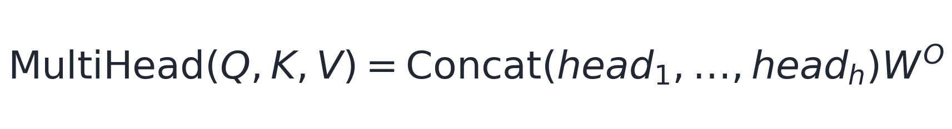
具身智能导论 · 第 5 章 具身智能大模型
具身智能大模型
多头注意力：并行关注不同关系
多个 head
不同关注点
结果拼接
同一输入在多个子空间中并行计算注意力。
不同头可学习语法关系、实体关系、空间或动作依赖。
各头输出 Concat 后再经线性变换，形成最终表示。
22

Slide 23
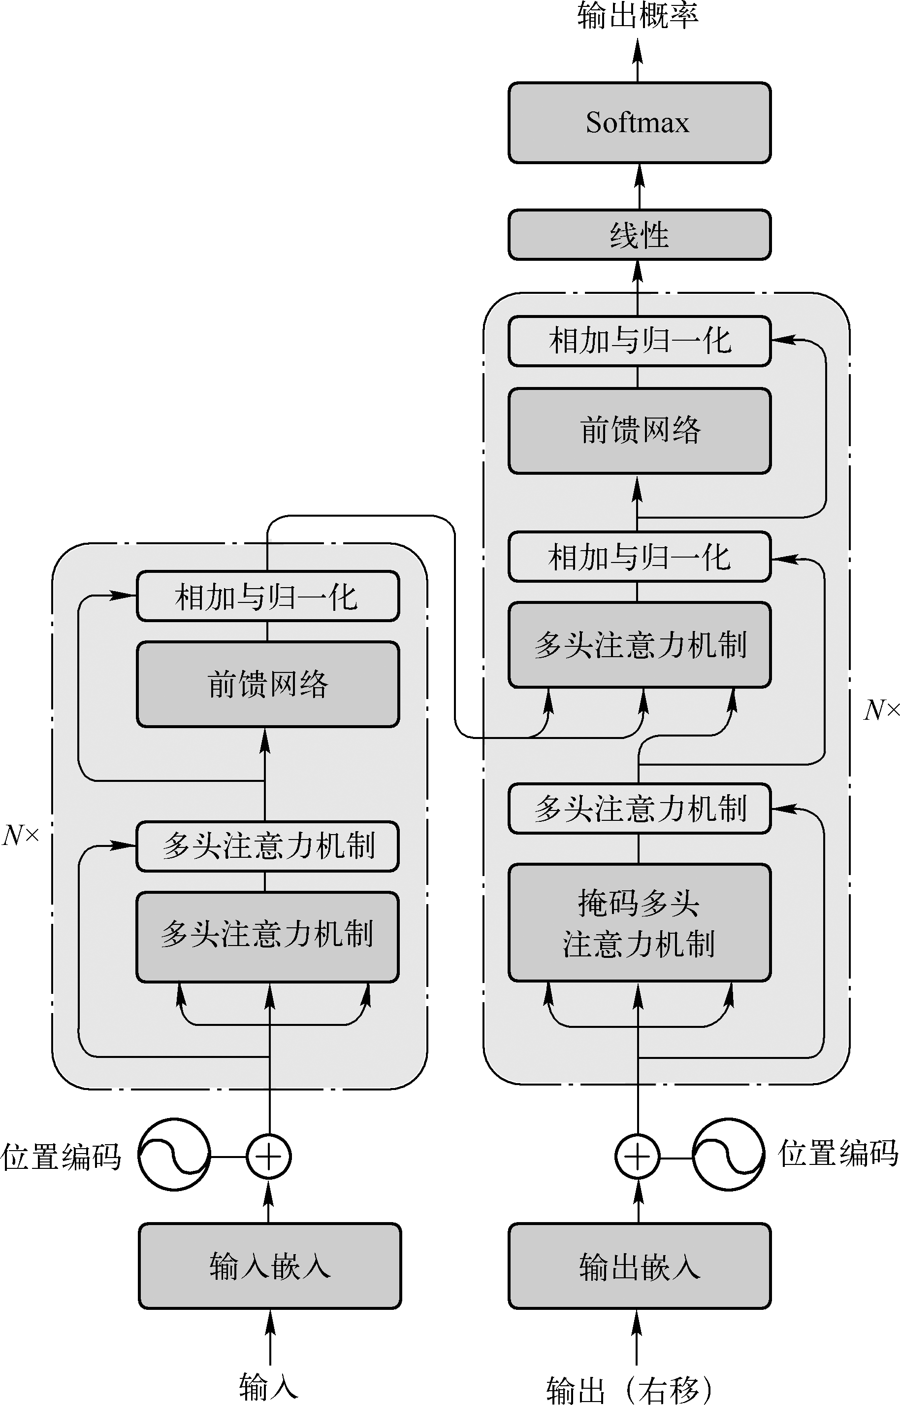
具身智能导论 · 第 5 章 具身智能大模型
具身智能大模型
Transformer 架构
• 整体由多层多头注意力机制、前馈网络、残差连接和层归一化堆叠而成
• 编码器负责处理输入序列并生成上下文表示
• 解码器负责生成输出，并额外包含编码器—解码器注意力与掩码自注意力
• 掩码保证自回归生成时只能使用当前位置之前的信息
Transformer 架构
23

Slide 24

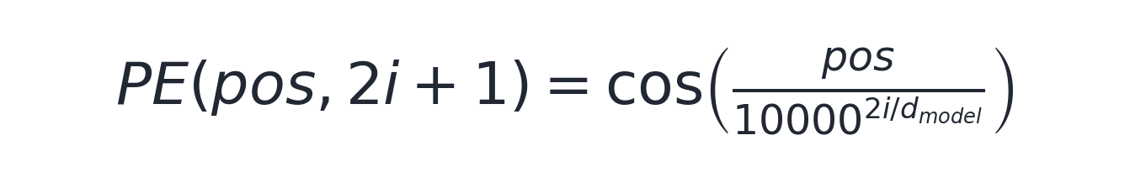
具身智能导论 · 第 5 章 具身智能大模型
具身智能大模型
Transformer 架构
• Transformer 并行处理序列，本身没有 RNN 那样的天然时间顺序。
• 因此在输入嵌入中加入位置编码，让模型知道 Token 的相对与绝对位置。
• 教材采用正弦／余弦位置编码，不同维度使用不同频率。
pos：位置；i：维度索引；d_model：模型嵌入维度。
25

Slide 25
具身智能导论 · 第 5 章 具身智能大模型
具身智能大模型
5.1 小结：大模型如何成为具身智能的“认知底座”？
语
LLM
注
Attention
架
Transformer
身
VLA
→
→
→
自监督学习语言统计规律与语义表示。
通过 Q/K/V 动态聚合上下文信息。
多头注意力、前馈、残差与位置编码构成通用序列模型。
把视觉、语言与动作放进统一建模框架，直接输出机器人动作。
从“预测下一个词元”到“预测下一步动作”，序列建模成为语言智能通向具身行动的桥梁。
26

Slide 26
具身智能导论 · 第5章
5.2
机器人 Transformer
把注意力机制从语言／视觉空间扩展到机器人动作空间
RT
Action
Token
RT-1
RT-2
VLA
27

Slide 27
具身智能导论 · 第 5 章 具身智能大模型
具身智能大模型
5.2 机器人 Transformer：视觉 + 语言 → 动作
• 机器人 Transformer（RT）由 Google DeepMind 团队提出，将 Transformer 扩展到具身智能。
• 输入通常由图像序列与自然语言指令构成，输出为离散化动作词元。
• 动作词元经解码后可映射为关节速度、末端位姿、夹爪开合或移动底盘指令。
• 核心变化：注意力机制不再只处理语言／视觉，而是进一步覆盖物理动作空间。
28

Slide 28
具身智能导论 · 第 5 章 具身智能大模型
具身智能大模型
RT 的动作词元：把连续控制“离散化”为可预测序列
1
连续动作
2
离散分桶
3
Action Token
4
动作解码
→
→
→
机器人原始控制量是关节、位姿、夹爪等连续值。
把每个动作维度划分为若干区间（bin）。
用离散索引表示动作，作为 Transformer 输出词元。
把词元还原为连续控制量并发送到机器人。
这种表示让“语言 Token”与“动作 Token”能够在统一序列建模框架中被处理。
29

Slide 29
具身智能导论 · 第 5 章 具身智能大模型
具身智能大模型
RT 系列的三方面优势
跨任务泛化
数据效率
感知—行动闭环
RT-2 继承预训练 VLM 的语义理解，可处理训练集未见组合、抽象指令变体与需要推理的任务。
RT-1 约 13 万条真实轨迹即获得良好多任务泛化；RT-2 进一步引入网络预训练知识。
模型从感知直接生成动作，但控制频率受模型规模与推理延迟约束。
30

Slide 30
具身智能导论 · 第 5 章 具身智能大模型
具身智能大模型
RT 系列的实时控制频率：大模型推理仍是瓶颈
≈3 Hz
1–3 Hz
≈5 Hz
高频需求
RT-1
RT-2 大模型
RT-2 小模型
灵巧控制
控制频率约 3 Hz。
大模型版本运行频率约 1–3 Hz。
小模型版本约 5 Hz。
更适合移动操作，不适合高频灵巧手控制。
模型规模越大，语义能力越强，但实时控制频率通常越低。
31

Slide 31
具身智能导论 · 第 5 章 具身智能大模型
具身智能大模型
RT 与 Q-learning / PPO：学习范式不同
比较项 | RT 系列 | Q-learning / PPO
核心建模 | 从视觉、语言直接到动作的端到端映射 | 显式建模状态、动作、奖励与策略／价值
训练方式 | RT-1 以行为克隆为主；RT-2 协同微调 VLM | 基于价值迭代或策略梯度优化长期回报
知识来源 | 机器人轨迹 + 互联网级视觉语言知识 | 环境交互经验与奖励信号
泛化特点 | 语义迁移与少样本／零样本更突出 | 通常对训练任务定义更依赖
32

Slide 32
具身智能导论 · 第 5 章 具身智能大模型
具身智能导论 · 第 5 章 具身智能大模型
具身智能大模型
具身智能大模型
RT 系列真实世界验证
13 台
17 个月
≈13 万
VLA
机器人规模
数据周期
演示轨迹
RT-2 里程碑
RT-1 在 Google DeepMind 办公室厨房环境采集演示。
长期持续采集真实世界多任务轨迹。
覆盖 700 余项任务。
网络级视觉语言预训练知识注入机器人策略。
33
33

Slide 33
具身智能导论 · 第 5 章 具身智能大模型
具身智能大模型
5.2.1 RT-1
• RT-1 于 2022 年提出，参数规模约 3500 万，专为真实机器人控制设计
• 核心采用“FiLM EfficientNet + TokenLearner + Transformer”三段式架构
• 输入：6帧历史图像 + 文本指令
• 输出：离散化7维动作（ 3 维末端平移、3 维旋转、1 维夹爪开合）
34

Slide 34
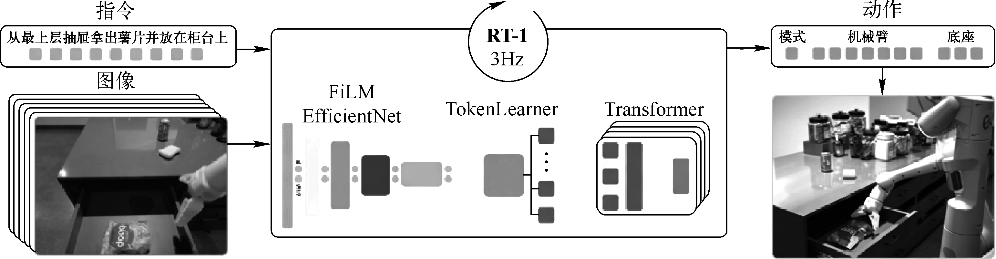
具身智能导论 · 第 5 章 具身智能大模型
具身智能大模型
RT-1 的核心架构
• EfficientNet 提取视觉特征，并由 FiLM 注入语言条件
• TokenLearner 将高维视觉特征压缩为少量紧凑词元
• Transformer 对视觉—语言词元序列进行建模，输出动作词元
RT-1 模型核心架构
35

Slide 35
具身智能导论 · 第 5 章 具身智能大模型
具身智能大模型
RT-1的设计
1
视觉特征
2
语言调制
3
Token 压缩
4
动作预测
→
→
→
Universal Sentence Encoder 编码指令，FiLM 在多层视觉特征中进行条件化调制。
ImageNet 预训练 EfficientNet-B3 把图像转换为空间特征图
TokenLearner 把高维视觉特征压缩为 8 个紧凑词元。
多层 Transformer 输出离散动作词元，每个动作维度独立预测。
36

Slide 36
具身智能导论 · 第 5 章 具身智能大模型
具身智能大模型
RT-1 的视觉—语言条件化
EfficientNet-B3
Sentence Encoder
FiLM
将每帧图像转换为空间特征图，保留场景语义与局部结构。
把自然语言指令转换为句向量，表达任务目标。
Feature-wise Linear Modulation 在 EfficientNet 多层特征中注入语言条件。
关键点：RT-1 通过 FiLM 在视觉编码过程中融合语言，而不是简单把图像词元与语言词元拼接。
37

Slide 37
具身智能导论 · 第 5 章 具身智能大模型
具身智能大模型
TokenLearner：用 8 个紧凑词元降低视觉计算量
• 视觉特征图通常包含大量空间位置，直接送入 Transformer 会造成较高计算开销
• RT-1 引入 TokenLearner，把高维视觉特征压缩为仅8 个紧凑词元
• 压缩后的词元保留任务相关视觉信息，再交由 Transformer 建模
• 作用：显著降低后续注意力计算量，更适合真实机器人在线控制
→
高维视觉特征
8 个 Token
38

Slide 38
具身智能导论 · 第 5 章 具身智能大模型
具身智能导论 · 第 5 章 具身智能大模型
具身智能大模型
具身智能大模型
RT-1 动作输出：7 个维度 × 256 个离散区间
RT-1 动作输出：7 个维度 × 256 个离散区间
3D
3D
1D
256 bins
末端平移
末端旋转
夹爪开合
离散化
x / y / z 三个方向
滚转 / 俯仰 / 偏航
控制抓取与释放
每个动作维度独立对应一个区间索引
39
39

Slide 39
具身智能导论 · 第 5 章 具身智能大模型
具身智能大模型
RT-1 关键组件汇总
图像编码器
视觉—语言条件化
Transformer 骨干
动作输出头
EfficientNet-B3 将图像转换为空间特征图
FiLM 把语言信息注入 EfficientNet 多层视觉特征
编码器处理视觉词元序列并建立时序依赖
并行预测 7 个动作维度的离散值
40

Slide 40
具身智能导论 · 第 5 章 具身智能大模型
具身智能大模型
RT-1 的训练数据与任务覆盖
13 台
≈13 万
700+
未见物体
机器人
演示轨迹
任务
泛化
多机器人长期采集。
来自真实机器人操作。
覆盖多种移动操作任务。
对新物体处理与干扰具有鲁棒性。
RT-1 用真实世界规模化行为克隆证明：多任务数据可以让单一策略具备显著泛化能力。
41

Slide 41
具身智能导论 · 第 5 章 具身智能大模型
具身智能大模型
5.2.2 RT-2
• RT-2 于 2023 年 7 月发布，是 RT-1 的后续模型，并提出 VLA 模型概念
• 核心方法是协同微调（Co-fine-tuning）：把互联网规模视觉—语言预训练知识迁移到机器人控制
• 动作被“文本化”，与自然语言共享统一输出空间，从而保留网络级语义知识
43

Slide 42
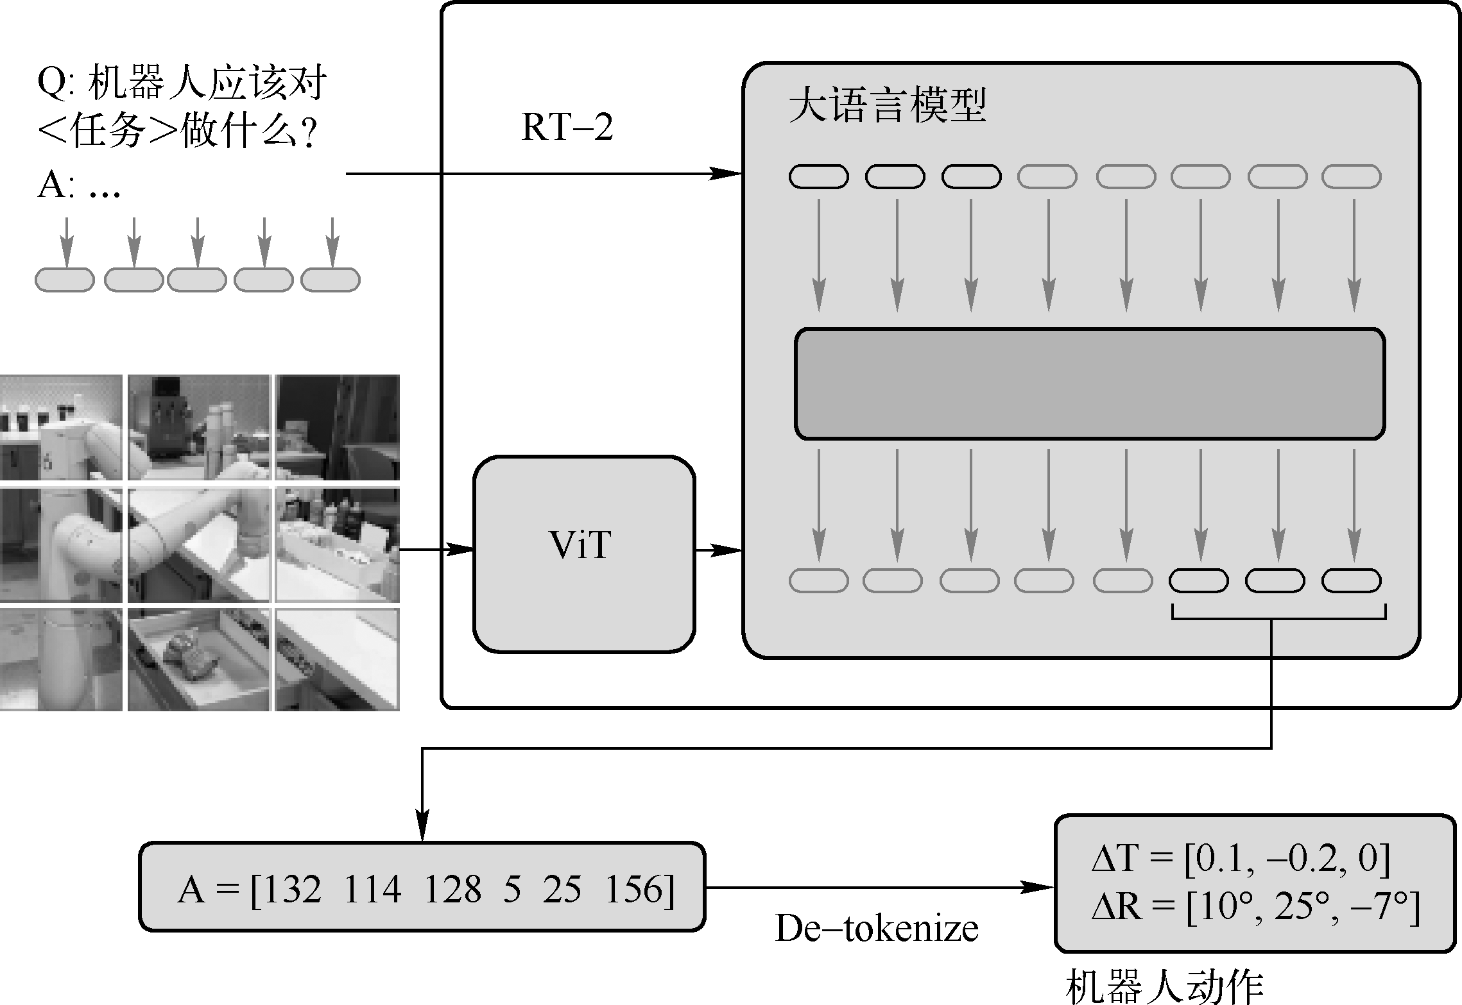
具身智能导论 · 第 5 章 具身智能大模型
具身智能大模型
RT-2 核心架构
• 视觉输入由 ViT 编码为视觉词元。
• 大语言／视觉语言骨干联合处理图像与指令。
• 动作被离散为整数词元序列，经 Detokenize 还原为机器人动作。
RT-2 模型核心架构
44

Slide 43
具身智能导论 · 第 5 章 具身智能大模型
具身智能大模型
RT-2 主要变体
55B
ViT-22B
+
RT-2-PaLI-X
视觉编码
基于 PaLI-X 的大规模版本。
PaLI-X 版本的视觉编码器。
12B
ViT-4B
+
RT-2-PaLM-E
视觉编码
基于 PaLM-E 的版本
PaLM-E 版本中的视觉编码器
45

Slide 44
具身智能导论 · 第 5 章 具身智能大模型
具身智能大模型
RT-2 的多模态骨干
PaLI-X 路线
PaLM-E 路线
共同目标
采用 32B 参数 UL2 编码器—解码器架构，联合处理视觉与语言嵌入。
基于 12B 参数 decoder-only 架构处理指令与视觉输入。
利用预训练视觉语言模型，把语义知识迁移到机器人动作预测。
46

Slide 45
具身智能导论 · 第 5 章 具身智能大模型
具身智能大模型
动作文本化：RT-2 的关键统一接口
• 连续动作的每个维度都被离散化为 256 个区间
• 离散动作使用整数字符串作为文本词元，例如“1 128 91 241 5 101 127”。
• 这样，动作与自然语言共享同一输出空间，VLM 可以直接“生成动作文本”
• 动作词元再经 Detokenize 映射回具体机器人控制量
1 128 91 241
5 101 127
Action Token 序列
→ Detokenize → 连续动作
47

Slide 46
具身智能导论 · 第 5 章 具身智能大模型
具身智能大模型
协同微调：机器人轨迹和互联网视觉语言任务联合训练
机器人数据
视觉语言数据
联合目标
知识迁移
真实轨迹：图像、指令、动作
互联网规模 VQA 等视觉—语言任务数据
在同一 VLM 上协同优化语义理解与动作预测
保留网络级常识，同时把这些知识注入机器人策略
RT-2 的创新不只是“更大的 RT-1”，而是把机器人控制纳入大规模 VLM 的统一输出空间。
48

Slide 47
具身智能导论 · 第 5 章 具身智能大模型
具身智能大模型
RT-2 的涌现能力：网络知识开始影响机器人行为
抽象指令推理
识别未见物体
关系理解
多阶段推理
能够理解超出训练模板的抽象语义与符号关系
可借助预训练视觉知识识别训练中没有出现的新物体
能够处理数量、颜色、大小等关系
通过引入思维链提示，可执行多阶段语义推理
49

Slide 48
具身智能导论 · 第 5 章 具身智能大模型
具身智能大模型
RT-2 在未见场景上的平均成功率显著提升
RT-1
32%
RT-2
62%
未见场景平均成功率由约 32% 提升到约 62%。
50

Slide 49
具身智能导论 · 第 5 章 具身智能大模型
具身智能大模型
RT-1 与 RT-2 对比
对比维度 | RT-1 | RT-2
发布时间 | 2022 | 2023
核心定位 | 大规模真实世界机器人 Transformer | VLA：将网络视觉语言知识迁移到机器人控制
模型规模 | ≈3500 万参数 | 12B / 55B 级 VLM 变体
输入 | 6 帧图像 + 文本指令 | 视觉词元 + 文本指令
动作表示 | 7 维动作离散到 256 bins | 动作文本化，与语言共享词元空间
训练 | 行为克隆为主 | 机器人数据 + 视觉语言数据协同微调
突出能力 | 多任务泛化、鲁棒性 | 未见物体、抽象指令、符号与多阶段推理
52

Slide 50
具身智能导论 · 第 5 章 具身智能大模型
具身智能大模型
5.2 小结
统一序列建模
RT-1
RT-2
通用方向
→
→
→
图像、语言与动作都转化为可建模的序列
用真实机器人规模数据实现多任务行为克隆
把动作放进 VLM 文本输出空间，协同微调网络知识
语义理解、常识推理与机器人控制逐步合流
模型越大、语义能力越强，在线控制频率与部署成本越需要新的系统架构来解决
53

Slide 51
具身智能导论 · 第5章
3
快／慢系统结构
54

Slide 52
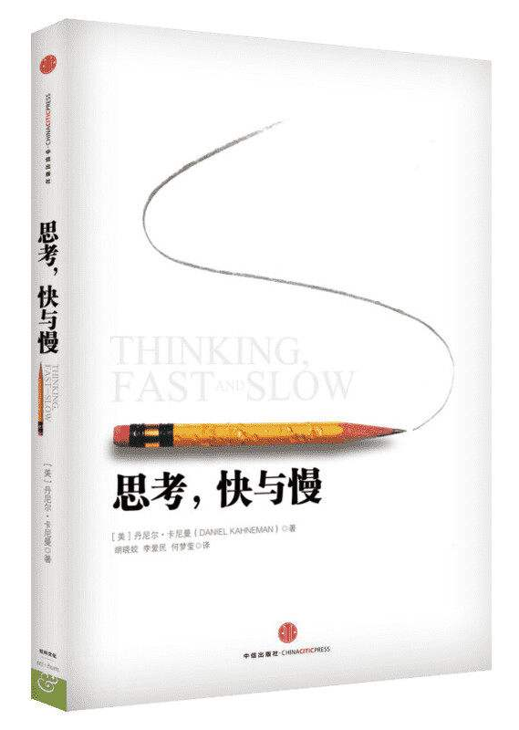
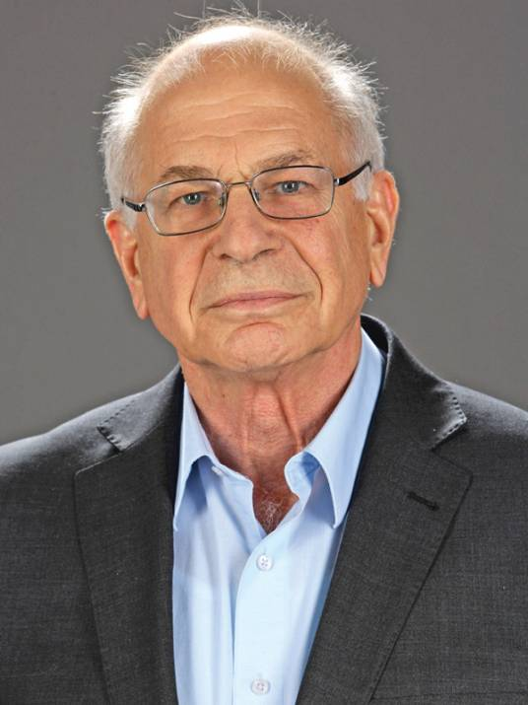
具身智能导论 · 第 5 章 具身智能大模型
具身智能大模型
5.3 快／慢系统
• 快／慢系统结构受人类认知心理学双系统理论启发
• 快系统：快速、直观、低计算成本，适合实时避障和动作调整
• 慢系统：较慢、逻辑性更强、计算更密集，适合路径规划和抽象指令理解
• 具身智能：通常让快系统处理底层控制，让慢系统管理高层策略与任务分解
诺贝尔经济学奖得主丹尼尔·卡尼曼
55

Slide 53
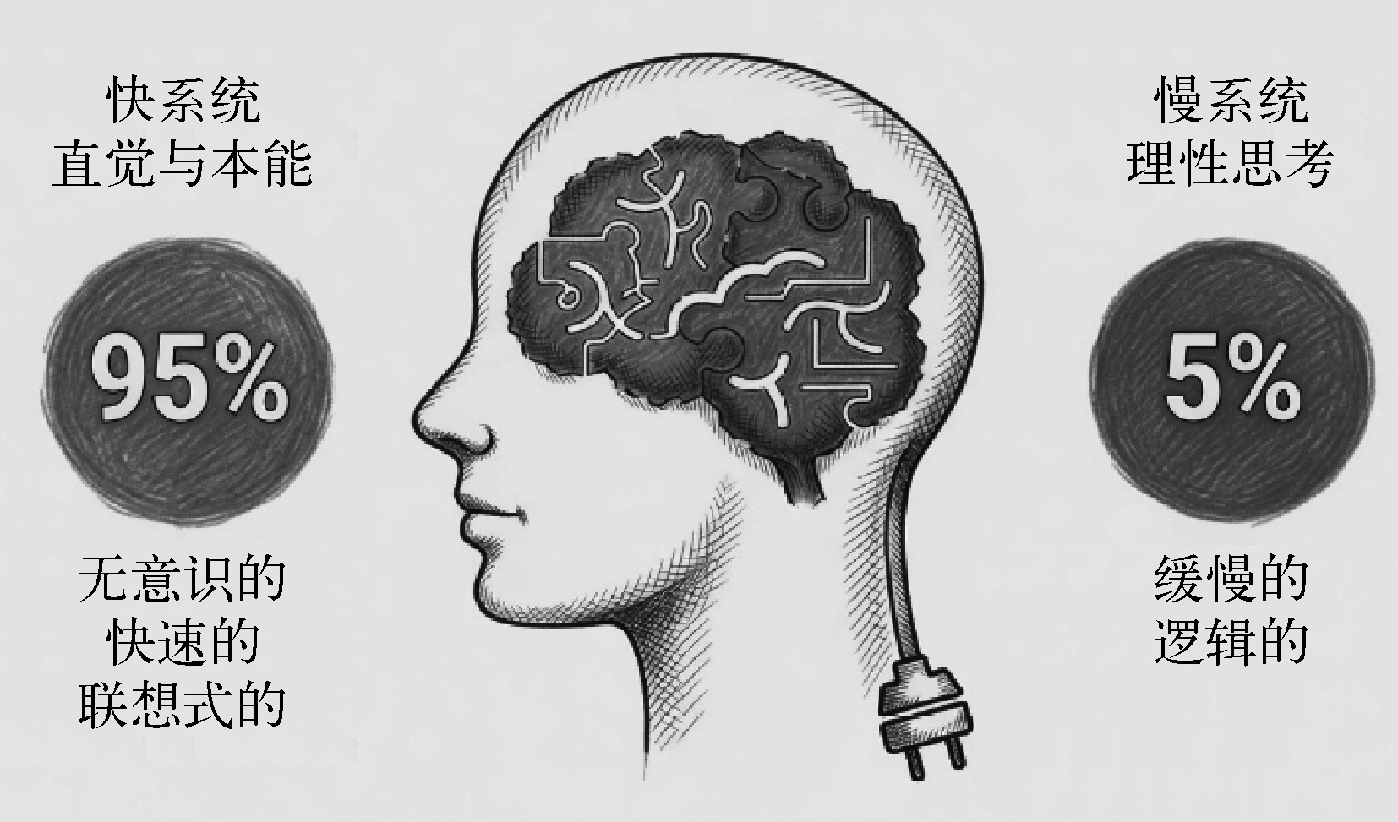
具身智能导论 · 第 5 章 具身智能大模型
具身智能大模型
人类思考的快／慢系统
大量日常行为由“快系统”承担，少量复杂推理由“慢系统”完成。
• 具身智能借鉴这种分工：把高频实时响应与低频深度推理解耦。
人类思考的快／慢系统结构
56

Slide 54
具身智能导论 · 第 5 章 具身智能大模型
具身智能大模型
快系统：高频、局部、即时响应
适用任务
计算特点
模型形式
避障、抓取修正、姿态微调等对实时性敏感的动作
轻量、高效、持续运行，减少复杂大模型在线推理压力
可采用轻量 Transformer、预训练运动策略或反射式控制
57

Slide 55
具身智能导论 · 第 5 章 具身智能大模型
具身智能大模型
慢系统：低频、全局、逻辑推理
适用任务
计算特点
模型形式
理解抽象指令、规划路径、分解多步骤任务
模型更大、推理更慢，但语义理解与泛化能力更强
通常使用大语言模型或视觉—语言模型作为高层规划器
58

Slide 56
具身智能导论 · 第 5 章 具身智能大模型
具身智能大模型
双系统协同
感
环境变化
快
快速执行
慢
策略更新
闭
闭环协同
→
→
→
机器人持续接收视觉、本体与接触反馈。
快系统以高频率生成连续控制动作。
慢系统在需要理解、重规划时更新目标或潜向量。
快系统根据最新环境执行，慢系统按需纠偏与重规划。
核心：把大模型“聪明但慢”与运动策略“快但局部”组合起来。
59

Slide 57
具身智能导论 · 第 5 章 具身智能大模型
具身智能导论 · 第 5 章 具身智能大模型
具身智能大模型
具身智能大模型
快／慢系统的典型实现方式
快／慢系统的典型实现方式
层级 | 常见模型 | 频率 | 主要功能
慢系统 | LLM / VLM / 大型 Transformer | 低频运行 | 高层语义理解、任务规划、目标分解
快系统 | 轻量 Transformer / 视觉运动策略 | 高频运行 | 关节／末端连续控制、快速响应环境变化
60
60

Slide 58
具身智能导论 · 第 5 章 具身智能大模型
具身智能大模型
5.3.2 Helix
• Helix 由 Figure AI 于 2025 年 2 月发布，主要面向 Figure 02 人形机器人的上半身控制
• 它采用快／慢双系统架构，在高层视觉语言推理与高频视觉运动控制之间进行解耦
• 目标是同时获得通用语义理解、灵巧操作和较高控制速度
61

Slide 59
具身智能导论 · 第 5 章 具身智能大模型
具身智能大模型
Helix 双系统结构
系统 2 · 慢系统
系统 1 · 快系统
7B 视觉—语言模型（开放权重）
输入：语言指令 + 视觉数据
输出：单一连续潜向量
频率：7–9 Hz
→
80M 交叉注意力编码器—解码器 Transformer
输入：视觉 + 慢系统潜向量
输出：连续动作
频率：200 Hz
慢系统负责“决定做什么”，快系统负责“把动作实时做出来”。
62

Slide 60
具身智能导论 · 第 5 章 具身智能大模型
具身智能大模型
Helix 慢系统（系统 2）
7B
7–9 Hz
视觉 + 语言
潜向量
模型规模
运行频率
输入
输出
开源、开放权重视觉—语言模型
低频处理高层目标
自然语言指令与视觉数据。
单一连续 Latent Vector 用于条件化快系统。
示例：对“将物体分类并放置”这类复杂任务进行慢思考。
63

Slide 61
具身智能导论 · 第 5 章 具身智能大模型
具身智能大模型
Helix 快系统（系统 1）
80M
200 Hz
连续动作
灵巧控制
参数规模
运行频率
输出
任务
交叉注意力编码器—解码器 Transformer
高频实时执行
直接生成低级连续控制，而非离散规划序列
精确抓取、姿态调整等快速动作
快系统必须持续响应环境变化，因此运行频率远高于慢系统。
64

Slide 62
具身智能导论 · 第 5 章 具身智能大模型
具身智能大模型
Helix 的解耦
计算解耦
控制解耦
任务泛化
应用场景
大 VLM 不必以 200 Hz 持续运行，降低在线推理成本。
快系统持续根据环境变化修正动作，保持高频闭环。
慢系统处理新指令与新任务语义，快系统复用通用运动能力。
物流、协作等“手脑并用”任务，可边理解指令边快速分拣与操作。
65

Slide 63
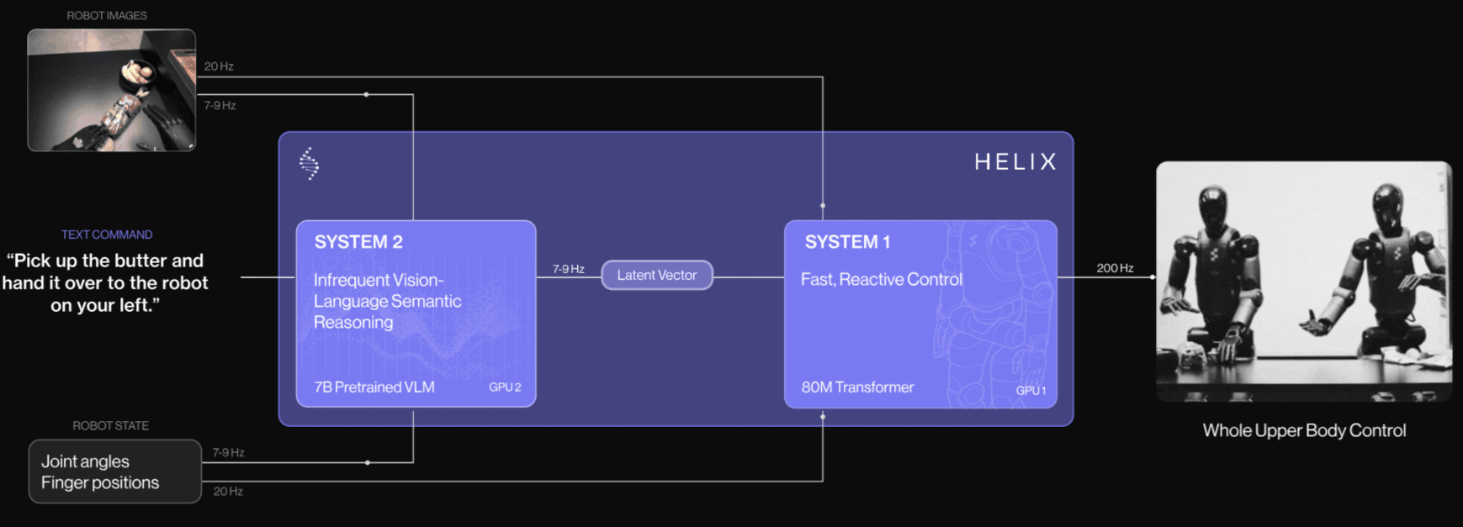
具身智能导论 · 第 5 章 具身智能大模型
具身智能大模型
Helix 训练：真实世界数据 + 模仿学习 + 强化学习
数
真实数据
仿
模仿学习
强
强化学习
泛
新任务泛化
→
→
→
使用大规模真实世界人形机器人交互数据
从高质量行为示范中学习任务与运动模式
进一步优化策略表现与泛化能力
训练后的双系统可适应新的对象、场景与指令
Helix在人形机器人中的应用
66

Slide 64
具身智能导论 · 第5章
4
“大脑—小脑—肢体”结构
68

Slide 65
具身智能导论 · 第 5 章 具身智能大模型
具身智能大模型
5.4 结构概述：高层规划 + 运动协调 + 低级执行
• “大脑—小脑—肢体”是具身智能中常见的分层架构，强调功能解耦与层级协同
• 大脑：负责语义理解、任务分解、环境推理等高层认知
• 小脑：负责轨迹生成、姿态平衡、避障与技能执行等实时运动协调
• 肢体：负责关节伺服、硬件接口、传感器采集等低级执行
69

Slide 66
具身智能导论 · 第 5 章 具身智能大模型
具身智能大模型
三层运行频率：越靠近硬件，更新越快
1–10 Hz
50–200 Hz
500 Hz–1 kHz
大脑
小脑
肢体
高层语义理解与长期规划
实时运动协调与技能执行
关节伺服控制与传感器采集
不同层级按任务时间尺度分工：认知慢、协调快、伺服最快。
70

Slide 67
具身智能导论 · 第 5 章 具身智能大模型
具身智能大模型
频率阶梯：把机器人控制分成三个时间尺度
大脑
1–10 Hz
小脑
50–200 Hz
肢体
500–1000 Hz
高层任务的语义变化较慢；越接近执行器，控制环需要越高频地抑制扰动并保证稳定。
71

Slide 68
具身智能导论 · 第 5 章 具身智能大模型
具身智能大模型
三层协同的系统收益
全局指导
局部优化
精准执行
模块可升级
大脑提供长期目标和任务结构，避免底层控制只关注局部。
小脑根据环境与本体反馈进行实时轨迹和姿态修正。
肢体层以高频伺服保证关节、传感与驱动的稳定闭环。
高层大模型可独立更新，而底层实时控制不必完全重训练。
72

Slide 69
具身智能导论 · 第 5 章 具身智能大模型
具身智能大模型
相关工作
• 北京智源研究院 RoboOS 等框架，体现“大脑—小脑—肢体”式分层协同思路
• 银河通用等团队探索分层技能调度，把高层任务规划与低层技能执行解耦
• 国家地方共建人形机器人创新中心等单位推动相关架构开源研究，目标是构建标准化具身智能系统与开放社区
73

Slide 70
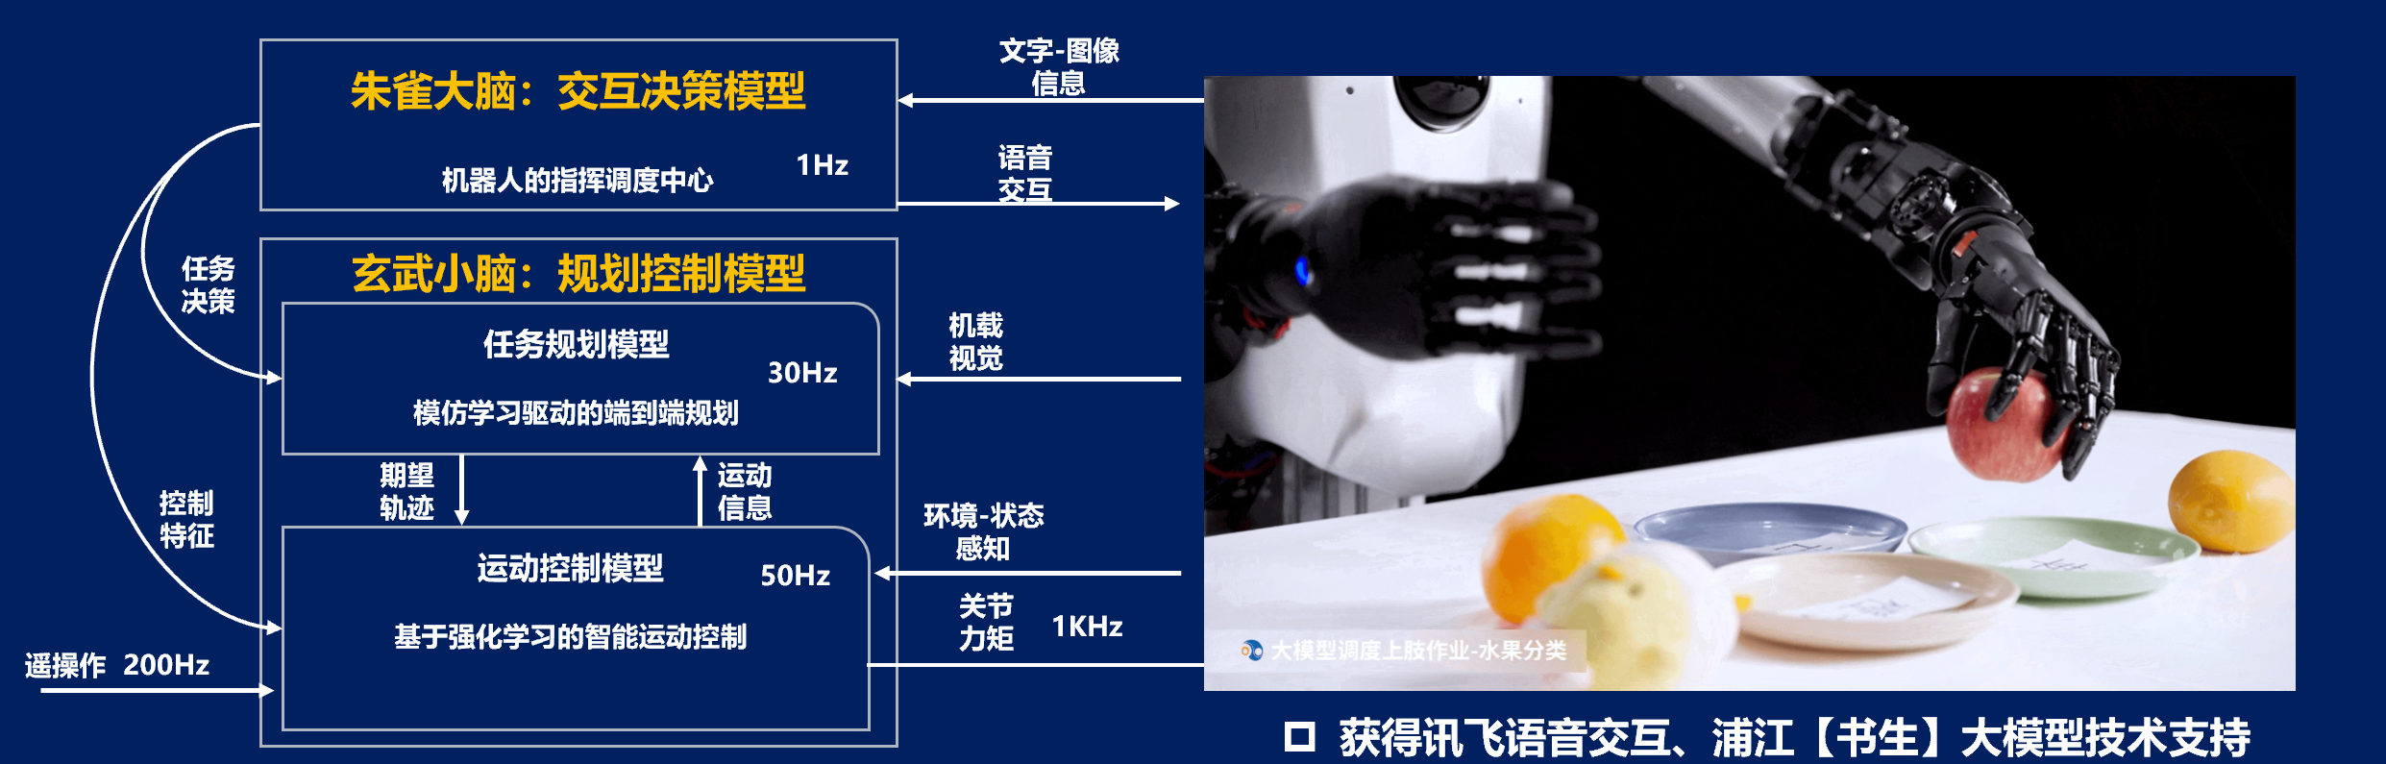
具身智能导论 · 第 5 章 具身智能大模型
具身智能大模型
5.4.2 架构示例：朱雀大脑—玄武小脑—肢体
朱雀大脑
玄武小脑
肢体
反馈闭环
→
→
→
VLM / LLM 处理自然语言与图像、点云等多模态输入，输出任务分解和高级计划
接收高层计划和肢体反馈，输出精细轨迹或关节力矩，保障实时性与稳定性
集成硬件接口、伺服驱动、PID 与状态估计器，执行低级控制。
触觉、关节位置等环境与本体反馈返回小脑和大脑
74

Slide 71
具身智能导论 · 第 5 章 具身智能大模型
具身智能大模型
朱雀大脑：语义理解与长程规划
输入
核心能力
示例
部署位置
自然语言指令 + 图像、点云等多模态传感器数据
语义解析、环境推理、任务分解与高级计划
理解“拿起杯子”，生成可执行的步骤序列
通常部署于云端或高性能计算单元，侧重长期规划
75

Slide 72
具身智能导论 · 第 5 章 具身智能大模型
具身智能大模型
玄武小脑：把高层计划变成实时运动
输入
输出
重点
部署位置
大脑计划 + 肢体状态与环境反馈
关节力矩、轨迹调整等精细动作命令
多自由度运动协调、姿态平衡、避障与稳定执行
通常运行在边缘计算单元，以满足实时控制要求
76

Slide 73
具身智能导论 · 第 5 章 具身智能大模型
具身智能大模型
肢体：高频伺服与传感器数据采集
硬件接口
低级控制
高频反馈
向上反馈
连接电机、驱动器、力觉／触觉与关节传感器。
使用 PID、状态估计等方法实现稳定伺服。
以 500 Hz–1 kHz 级频率采集状态并执行控制。
把触觉、关节位置等信息回传给小脑与大脑。
77

Slide 74
具身智能导论 · 第 5 章 具身智能大模型
具身智能大模型
接口与闭环：API / 共享嵌入连接三个层级
大脑
小脑
肢体
↔
↔
任务理解 / 规划
轨迹 / 协调
伺服 / 传感
反馈：触觉 / 关节位置 / 环境变化
整体可通过 API 或共享嵌入空间连接，并支持端到端或分层训练。
78

Slide 75
具身智能导论 · 第 5 章 具身智能大模型
具身智能大模型
快／慢系统与“大脑—小脑—肢体”比较
比较点 | 快／慢系统 | 大脑—小脑—肢体
层级数量 | 两层：慢系统 + 快系统 | 三层：大脑 + 小脑 + 肢体
高层职责 | 语义理解、规划、任务分解 | 大脑承担语义理解与高层规划
中／低层职责 | 快系统通常直接承担视觉运动控制 | 小脑负责运动协调，肢体负责伺服与传感
频率思想 | 慢低频、快高频 | 大脑低频、小脑中高频、肢体最高频
共同目标 | 在通用推理与实时控制之间取得平衡 | 通过层级分工实现高效、稳定、可扩展闭环
79

Slide 76
具身智能导论 · 第 5 章 具身智能大模型
具身智能大模型
5.4 小结
长期规划
实时协调
精确执行
多层反馈
→
→
→
理解语义、推理环境、分解任务
把高层计划转成稳定、连贯的技能与轨迹
以最高频率完成伺服和传感闭环
层间接口与本体反馈形成持续闭环，可独立优化各层
与快／慢系统相比，它进一步显式区分“运动协调层”和“硬件执行层”。
80

Slide 77
具身智能导论 · 第5章
5
NVIDIA GR00T 结构
81

Slide 78
具身智能导论 · 第 5 章 具身智能大模型
具身智能大模型
5.5 GR00T：通用人形机器人基础模型
• Project GR00T（Generalist Robot 00 Transformer）由 NVIDIA 于 2025 年 3 月发布
• 定位：开源、可完全定制的人形机器人基础模型，采用快／慢双系统设计
• 慢系统使用 NVIDIA-Eagle 视觉—语言模型，快系统使用多层扩散 Transformer（DiT）
• GR00T N1 融合 VLA 端到端学习与双系统解耦思想，并具备跨本体通用能力
• 模型以 Apache 2.0 许可开源，可基于真实或合成数据进行后训练
82

Slide 79
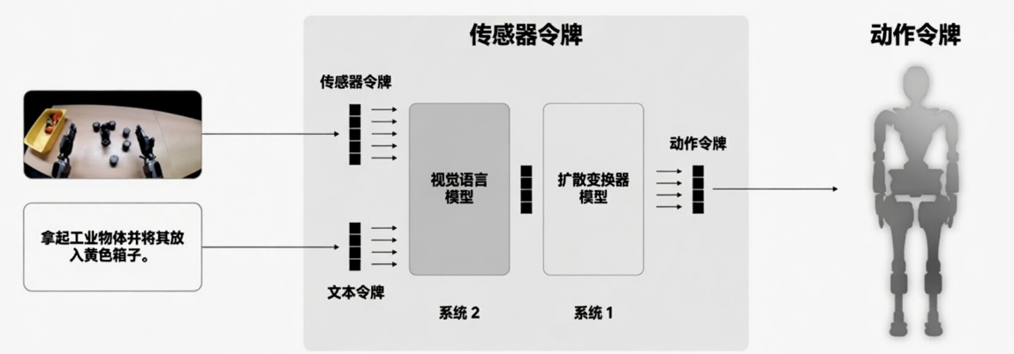
具身智能导论 · 第 5 章 具身智能大模型
具身智能大模型
GR00T N1
• 输入包括传感器视觉信息、机器人状态和文本词元
• 慢系统视觉语言模型提取语义特征
• 快系统扩散 Transformer 以高频率生成动作词元／连续动作
GR00T N1 架构示意图
83

Slide 80
具身智能导论 · 第 5 章 具身智能大模型
具身智能大模型
GR00T 慢系统：NVIDIA-Eagle VLM
SmolLM-1.7B
≈10 Hz
图像 + 状态 + 语言
语义嵌入
核心模型
运行频率
输入
输出
负责环境推理与指令理解
低频输出视觉—语言语义特征
相机图像、历史状态和自然语言指令
作为条件特征驱动快系统
84

Slide 81
具身智能导论 · 第 5 章 具身智能大模型
具身智能大模型
GR00T 快系统：多层 DiT 动作头
DiT
120 Hz
交叉注意力
连续动作
模型类型
运行频率
条件注入
输出
多层扩散 Transformer 动作头
高频生成连续低级动作
接收慢系统 VLM 特征
用于抓取、双臂协调、行走等运动
85

Slide 82
具身智能导论 · 第 5 章 具身智能大模型
具身智能大模型
数据金字塔
真实机器人遥操作数据
最接近实际部署的高质量本体数据
Omniverse 合成神经轨迹
可控、可扩展的合成机器人数据
互联网人类视频
大规模、低成本的广泛行为与视觉知识
GR00T N1 通过混合数据训练提升跨场景与跨本体泛化
86

Slide 83
具身智能导论 · 第 5 章 具身智能大模型
具身智能大模型
混合数据训练
仅真实数据
100%
混合数据
140%
以“仅真实数据训练”作为基准，互联网视频 + 合成轨迹 + 真实遥操作的混合数据训练性能约提升 40%。
87

Slide 84
具身智能导论 · 第 5 章 具身智能大模型
具身智能大模型
5.5.2 GR00T：端到端紧耦合的 VLM + DiT
感
多模态输入
慢
VLM 推理
快
DiT 生成
控
闭环执行
→
→
→
相机图像 + 历史状态 + 自然语言指令。
NVIDIA-Eagle 约 10 Hz 输出视觉—语言特征。
多层 DiT 约 120 Hz 通过多步去噪生成连续动作块。
动作驱动机器人并接收新状态，形成端到端闭环。
两个系统通过共享嵌入与交叉注意力紧密耦合，而不是完全独立
88

Slide 85
具身智能导论 · 第 5 章 具身智能大模型
具身智能大模型
扩散动作生成
噪声动作块
本体状态
VLM 特征
多步去噪
→
→
→
从 a_{noise} 开始，表示待生成的动作序列初始状态
q_{t} 提供当前关节位置等机器人状态
h_{t} 提供任务相关视觉—语言语义条件
DiT 通过扩散／流匹配过程生成连续动作序列
扩散模型适合表示连续、复杂甚至多模态的动作分布
89

Slide 86
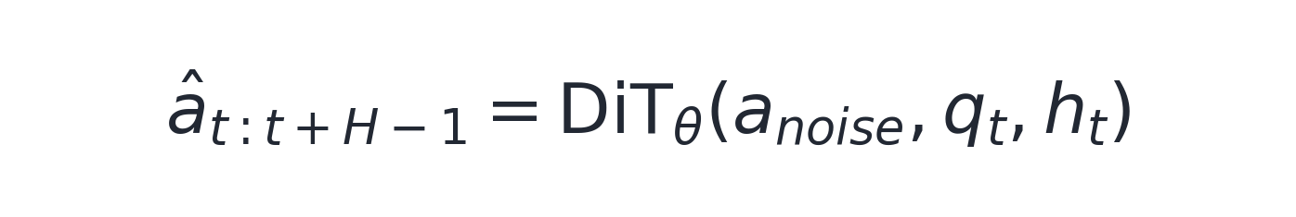
具身智能导论 · 第 5 章 具身智能大模型
具身智能大模型
GR00T 动作生成
a_{noise}
q_{t}
h_{t}
噪声动作块
机器人当前本体状态，如关节位置
慢系统 VLM 输出的视觉—语言特征
90

Slide 87
具身智能导论 · 第 5 章 具身智能大模型
具身智能大模型
共享嵌入与交叉注意力
• 慢系统输出的视觉—语言特征被映射为快系统交叉注意力中的 Key / Value
• 快系统在生成动作时持续读取这些条件特征，从而让动作与任务语义保持一致
• 这种“语义条件 + 高频去噪”机制把低频理解与高频控制连接为一个端到端模型
VLM 特征
h_{t}
DiT
Cross-Attn
↓
连续动作序列
→ K / V
91

Slide 88
具身智能导论 · 第 5 章 具身智能大模型
具身智能大模型
跨本体适配：一套核心模型控制不同机器人形态
本体特定编码器
共享核心模型
本体特定解码器
小型 MLP 把不同机器人的传感器状态映射到统一模型表示
VLM + DiT 学习跨任务、跨场景的通用语义与动作规律
小型 MLP 把共享动作表示映射到具体机器人执行器
意义：核心模型可复用，只有输入／输出适配层随机器人本体变化
92

Slide 89
具身智能导论 · 第 5 章 具身智能大模型
具身智能大模型
GR00T应用
工厂协作
家庭整理
未知环境
慢系统理解复杂工序与人类指令，快系统完成双臂、抓取与行走等高频动作。
结合场景语义推理和快速反应，完成长程多步骤整理任务。
跨本体与混合数据训练增强在新环境、新任务中的泛化。
93

Slide 90
具身智能导论 · 第5章
6
具身智能大模型训练
95

Slide 91
具身智能导论 · 第 5 章 具身智能大模型
具身智能大模型
5.6.1 训练过程：四个阶段
1
数据收集与预处理
2
预训练
3
微调 / 后训练
4
评估
→
→
→
真实遥操作或仿真采集图像、语言指令与动作轨迹，并完成清洗与对齐。
在海量多模态数据上学习视觉—语言对齐和基本运动模式。
针对特定机器人本体或任务优化，使模型适配真实控制。
在新环境、新任务上测试泛化能力、稳定性与部署实用性。
96

Slide 92
具身智能导论 · 第 5 章 具身智能大模型
具身智能大模型
阶段 1：数据收集与预处理
真实遥操作
仿真采集
多模态对齐
预处理
记录同步的图像序列、自然语言指令、本体状态与对应动作。
在可控环境中快速生成轨迹、失败样本与多样场景。
保证视觉、语言、状态、动作在时间轴和语义上正确对应。
完成清洗、归一化、动作离散化或切片等处理。
97

Slide 93
具身智能导论 · 第 5 章 具身智能大模型
具身智能大模型
阶段 2：预训练—学习“通用表示”而非单一任务
• 训练数据可以来自大规模语言、图像、视频以及机器人多模态轨迹
• 预训练目标包括视觉—语言对齐、语义理解、场景概念与基本运动模式
• 对于 VLA，预训练的价值在于把互联网知识迁移到机器人任务中
• 模型规模通常达到亿级及以上，需要 GPU 集群提供高吞吐训练能力
98

Slide 94
具身智能导论 · 第 5 章 具身智能大模型
具身智能大模型
阶段 3：微调 / 后训练(Post-training)
本体适配
任务特定优化
训练范式
针对不同传感器、关节和动作空间调整输入输出接口
在抓取、导航、双臂协作等任务数据上继续训练
常用模仿学习（行为克隆）或强化学习，也可混合使用
99

Slide 95
具身智能导论 · 第 5 章 具身智能大模型
具身智能大模型
阶段 4：评估
新环境
新物体
新指令
部署实用性
光照、背景、摆放、地形变化后是否仍能完成任务？
训练时未出现的物体是否可被识别并正确操作？
语言表达变化或抽象指令是否可理解？
控制频率、安全性、稳定性、计算成本是否满足真机要求？
100

Slide 96
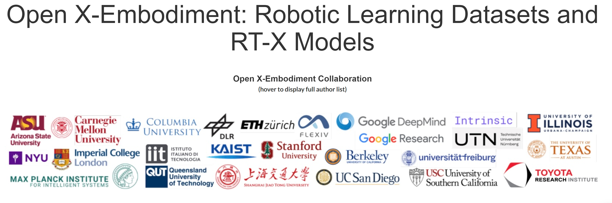
具身智能导论 · 第 5 章 具身智能大模型
具身智能大模型
5.6.2 Open X-Embodiment
• Open X-Embodiment 项目于 2023 年启动，目标是构建跨本体通用机器人数据集与模型
• 核心模型为 RT-X 系列，包括 RT-1-X 与 RT-2-X
• 项目联合全球 34 家实验室、60 套异构机器人数据集进行验证
101

Slide 97
具身智能导论 · 第 5 章 具身智能大模型
具身智能大模型
Open X-Embodiment
34 家
60 套
>100 万
22 种
实验室
异构轨迹数据集
真实轨迹
机器人形态
全球多机构共同提供机器人数据。
覆盖不同机器人平台。
多模态机器人操作数据。
体现跨本体多样性。
102

Slide 98
具身智能导论 · 第 5 章 具身智能大模型
具身智能大模型
Open X-Embodiment 的任务与平台覆盖
160000
抓取 / 抽屉
导航 / 跟随
MuJoCo / Isaac Sim
任务变体
操作任务
移动任务
仿真平台
从简单到复杂的跨本体任务
涵盖物体抓取、抽屉开关等
覆盖环境导航与指令跟随
用于数据生成与策略验证
103

Slide 99
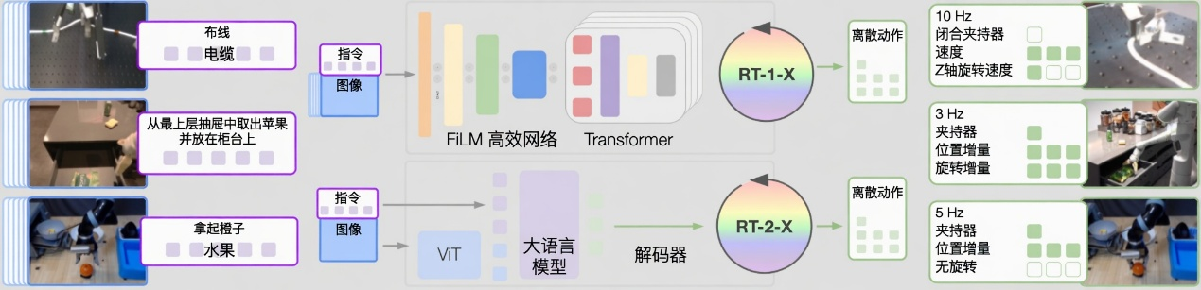
具身智能导论 · 第 5 章 具身智能大模型
具身智能大模型
RT-X 模型系列训练流程
• RT-1-X：在聚合机器人数据上训练 RT-1 架构
• RT-2-X：在 PaLI-X 等 VLM 基础上协同微调，并进一步引入互联网视觉—语言数据
• 统一多本体数据接口，使不同机器人经验能够共同训练一个通用策略
RT-X 模型系列训练流程示意图
104

Slide 100
具身智能导论 · 第 5 章 具身智能大模型
具身智能大模型
RT-X 模型训练
词元化数据
端到端模仿
RT-1-X
RT-2-X
→
→
→
图像 / 语言 / 动作被编码成模型可处理的多模态序列
模型从输入词元直接预测动作
在 RT-1 架构上使用聚合多本体数据训练
以 PaLI-X 等 VLM 为基础，对机器人与视觉语言任务做协同微调。
105

Slide 101

具身智能导论 · 第 5 章 具身智能大模型
具身智能大模型
训练目标
• 动作回归常用均方误差
aᵢ
âᵢ
N
真实动作。
模型预测动作。
样本或动作元素数量。
106

Slide 102
具身智能导论 · 第 5 章 具身智能大模型
具身智能大模型
优化与快／慢系统训练方式
AdamW
联合优化
分阶段处理
批量训练
教材给出 RT-X 训练可采用 AdamW，学习率通常为 1e-5～1e-4 量级。
慢系统 VLM 可通过梯度回传与快系统动作头协同更新。
也可先预训练慢系统语言／视觉能力，再微调快系统动作序列。
训练通常使用较大批次并依赖 GPU 集群以提升吞吐。
107

Slide 103
具身智能导论 · 第 5 章 具身智能大模型
具身智能大模型
跨本体训练带来的泛化收益
≈+50%
更强
可迁移
RT-1-X 新任务成功率
RT-2-X 语义泛化
跨本体技能
相较单一本体训练显著提升。
未见物体与抽象指令表现提升更明显。
一种机器人上学习的技能可迁移到形态差异显著的另一种机器人。
Open X-Embodiment 的核心经验：数据“多样性”本身就是通用机器人能力的重要来源。
108

Slide 104
具身智能导论 · 第 5 章 具身智能大模型
具身智能大模型
LeRobot：面向初学者的开源机器人学习工具链
2024 发布
PyTorch
真机 / 仿真切换
策略算法
提供预训练模型、数据集和训练工具，降低机器人学习入门门槛。
项目基于 PyTorch，便于与主流深度学习生态结合。
支持真实机器人与 MuJoCo、Isaac Gym 等仿真器之间切换。
集成 ACT、扩散策略等多种机器人策略。
109

Slide 105
具身智能导论 · 第 5 章 具身智能大模型
具身智能大模型
5.6 小结：具身大模型训练的关键矛盾
数
数据规模与多样性
模
模型规模
训
训练协同
评
部署评估
→
→
→
不仅要“多”，还要跨任务、跨场景、跨本体。
大模型带来语义与泛化，但训练和推理成本更高。
预训练、行为克隆、强化学习与后训练需要合理组合。
最终必须回到新任务泛化、控制频率、安全与 Sim-to-Real。
开源数据集、预训练模型和仿真平台正在把“通用具身模型”的复现门槛逐步降低。
110

Slide 106
具身智能导论 · 第5章
5.7
案例：“格物”具身智能仿真平台
从预训练示例到强化学习自主训练，再到大模型控制与 Sim-to-Real 的完整实践链路
Unity
ML-Agents
机器人总动员
Go2
功夫足球
大模型控制
111

Slide 107
具身智能导论 · 第 5 章 具身智能大模型
具身智能大模型
5.7 “格物”具身智能仿真训练平台
• 由国家地方共建人形机器人创新中心、上海大学、清华大学联合推出。
• 基于 Unity 引擎构建，集成 Unity ML-Agents 强化学习框架。
• 支持轮式、足式、人形等多种机器人。
• 特色：“一套代码适配百余款机器人”，新机器人通过 URDF 导入即可快速训练。
• 覆盖从预训练示例运行、强化学习自主训练到大模型控制与 Sim-to-Real 的完整流程。
112

Slide 108
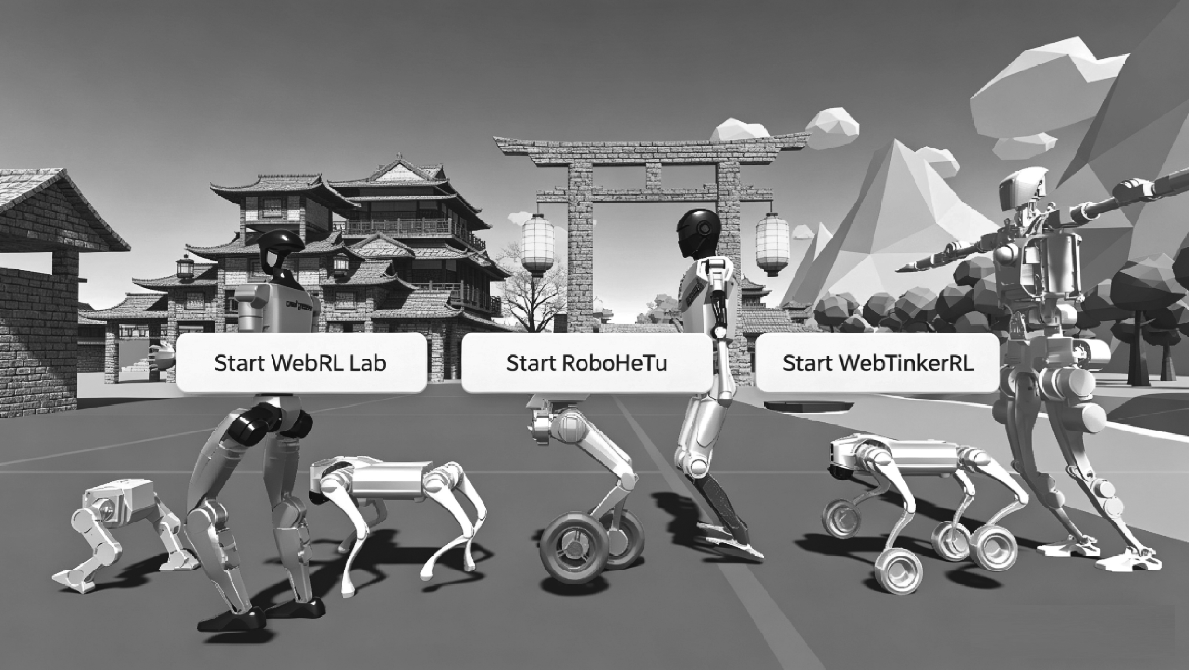
具身智能导论 · 第 5 章 具身智能大模型
具身智能大模型
教材图 5-10：“格物”主菜单界面
• 2.0 版本集成主界面 UI，覆盖行走、导航、操作三类核心任务
• 可从主菜单快速进入 WebRL Lab、RobotReTu、WebTinkerRL 等功能模块
• 后续版本将进一步完善 VR 遥操作与大模型控制
“格物”主菜单界面
113

Slide 109
具身智能导论 · 第 5 章 具身智能大模型
具身智能大模型
“格物”提供的典型示例场景
机器人总动员
复杂地形行走
功夫足球
多机器人预训练运动，快速观察行走、转弯等策略。
通过课程学习逐步提高楼梯难度。
1v1 自主对战，训练移动、对抗与足球策略。
模仿学习
Sim2Real
大模型控制
如跳舞等动作数据集，用于技能学习与迁移。
以 Go2 四足机器人等为例验证仿真到现实迁移。
通过语音／文本指令驱动机器人导航与操作。
114

Slide 110
具身智能导论 · 第 5 章 具身智能大模型
具身智能大模型
实践 1：安装 Unity 环境
1
安装 Unity Hub
2
激活个人版
3
安装 Editor
4
版本要求
→
→
→
搜索并安装 Unity Hub，注册账号并登录
在安装提示中 Skip，然后同意并获取 personal edition license
建议安装 Unity Editor 2022.3，约 7 GB
在 Installs 中选择 Install Editor
115

Slide 111
具身智能导论 · 第 5 章 具身智能大模型
具身智能大模型
实践 2：下载并打开“格物”项目
1
下载仓库
2
Unity Hub 打开
3
处理首次警告
4
进入主界面
→
→
→
从 GitHub 下载 Unity-RL-Playground 并解压
Projects → Open，选择解压后的 Unity-RL-Playground / gewu 目录
首次加载较慢；若弹出警告，选择 Ignore 或 Continue
Assets 中双击 GewuMenu.unity，点击播放按钮进入主菜单
主菜单可依次探索 8 个功能模块。
116

Slide 112
具身智能导论 · 第 5 章 具身智能大模型
具身智能大模型
实践 3：配置 Python 强化学习训练环境
Anaconda
Python 3.10.12
PyTorch 2.2.1
ML-Agents 1.1.0
下载并安装 Anaconda，作为 Python 环境管理工具。
创建 gewu 环境并固定 Python 版本。
使用 CUDA 12.1 对应索引。
安装 Unity ML-Agents 的 Python 训练端。
117

Slide 113
具身智能导论 · 第 5 章 具身智能大模型
具身智能大模型
Python 环境配置命令
conda create -n gewu python=3.10.12 -y
conda activate gewu
pip3 install torch~=2.2.1 --index-url https://download.pytorch.org/whl/cu121
python -m pip install mlagents==1.1.0
# 验证安装
mlagents-learn --help
无报错即表示环境配置就绪；Mac 用户按仓库中的对应 setup 文档补充配置。
118

Slide 114
具身智能导论 · 第 5 章 具身智能大模型
具身智能大模型
实践 4：快速运行预训练示例——“机器人总动员”
1
打开场景
2
直接播放
3
切换技能
4
无需训练
→
→
→
Assets / Playground 中双击 Playground.unity。
点击 Unity 播放按钮，即可观察多个机器人执行预训练运动。
Hierarchy 选中机器人，在 Inspector 的 Target Motion 下拉框切换运动模式。
此步骤直接验证预训练策略在仿真中的实时部署效果。
119

Slide 115
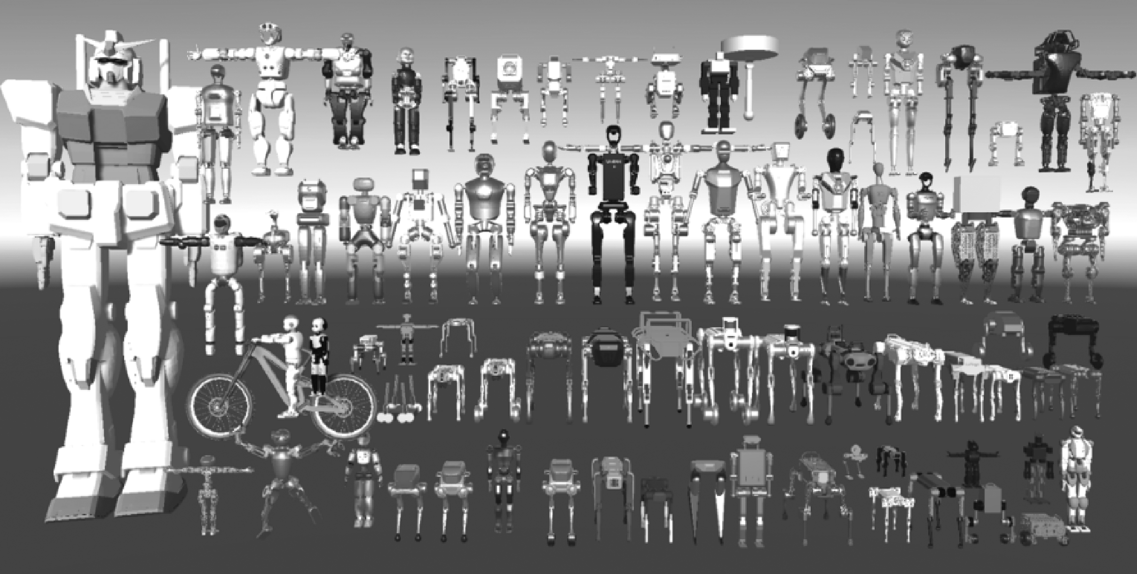
具身智能导论 · 第 5 章 具身智能大模型
具身智能大模型
教材图 5-11：机器人总动员场景
• 同一平台中可加载大量不同形态机器人，展示“一套代码适配多本体”的能力。
• 预训练策略可直接驱动不同机器人执行运动技能，用于快速验证部署流程。
机器人总动员场景图
120

Slide 116
具身智能导论 · 第 5 章 具身智能大模型
具身智能大模型
实践 5：用强化学习训练 Go2 四足机器人
1
打开场景
2
选择 Go2
3
激活环境
4
切换目录
Hierarchy 选中目标机器人，在 Inspector 勾选 train，并隐藏其他机器人
在 Anaconda Prompt 执行 conda activate gewu
进入 gewu / Assets / Playground 目录
进入 Assets / Playground / Playground.unity
→
→
→
121

Slide 117
具身智能导论 · 第 5 章 具身智能大模型
具身智能大模型
Go2 强化学习训练命令
conda activate gewu
cd D:\Unity-RL-Playground\gewu\Assets\Playground
mlagents-learn config.yaml --run-id=go2trot --force
执行训练命令后立即返回 Unity，点击播放按钮；终端出现 “[INFO] Listening on ...” 表示 Unity 与 ML-Agents 已连接。
122

Slide 118
具身智能导论 · 第 5 章 具身智能大模型
具身智能大模型
Go2 训练过程（续）
6
启动连接
7
观察奖励
8
查看曲线
训练规模
Unity 点击播放开始训练，确认 ML-Agents 正在监听。
终端实时显示奖励变化，也可启动 TensorBoard。
浏览器访问 localhost:6006，持续观察训练趋势。
建议训练约 200 万步，直到奖励稳定提升。
→
→
→
123

Slide 119
具身智能导论 · 第 5 章 具身智能大模型
具身智能大模型
TensorBoard 监控命令
tensorboard --logdir results --port 6006
# 浏览器访问
http://localhost:6006
训练过程中重点观察奖励曲线是否持续上升并逐步趋于稳定。
124

Slide 120
具身智能导论 · 第 5 章 具身智能大模型
具身智能大模型
Go2 训练结束：保存 ONNX 并回到 Unity 部署
停止训练
模型路径
加载策略
取消 train
→
→
→
使用 Ctrl+C 停止，训练结果自动保存。
results / go2trot / gewu.onnx。
把 .onnx 拖入 Inspector 对应策略字段，如“Q trot policy”
取消勾选 train，重新运行场景，观察训练后的稳定行走效果
125

Slide 121
具身智能导论 · 第 5 章 具身智能大模型
具身智能大模型
课程学习示例：逐步提升楼梯高度
• 打开 Terrain.unity 场景。
• 使用 config1.yaml 自动调整楼梯高度。
• 训练难度逐步增加，机器人由简单地形逐步学习爬楼梯技能。
• 教材建议参考仓库中的 terrain.gif 观察训练效果。
课程学习（Curriculum Learning）通过“从易到难”组织环境难度，降低一次性学习复杂技能的困难。
126

Slide 122
具身智能导论 · 第 5 章 具身智能大模型
具身智能大模型
功夫足球：从训练场景到 1v1 自主踢球
训练场景
ML-Agents
加载策略
1v1 对战
→
→
→
打开 Assets / Competition / TinkerTrain1 或 TinkerTrain2。
执行对应 config 的 mlagents-learn 训练命令。
训练完成后把 .onnx 应用于 TinkerPlay1 / 2。
机器人可自主踢球；键盘模式 W/A/S/D 控方向，Ctrl 复位机器人，空格复位足球。
127

Slide 123
具身智能导论 · 第 5 章 具身智能大模型
具身智能大模型
实践 6：探索具身智能大模型控制
打开 Tinker
加载预训练大模型
语音 / 文本指令
导航与操作
→
→
→
进入对应 Tinker.unity 场景。
下载平台提供的预训练大模型并加载。
例如“前进”“抓取”等自然语言指令。
大模型把高层指令转化为机器人导航或操作行为。
这一步把本章前面的“大模型 + 控制”结构真正落到仿真平台。
128

Slide 124
具身智能导论 · 第 5 章 具身智能大模型
具身智能大模型
进阶操作：新本体、视频录制与 ROS2 / 模仿学习
URDF 导入
录制演示视频
ROS2 + 模仿学习
通过 robot-universe 子模块导入新机器人，实现近似零代码适配。
Unity：Window → General → Recorder → Recorder Window → Add Recorder → Movie。
使用 ROS2 插件与 dataset / 目录下的舞蹈数据集进行技能迁移。
129

Slide 125
具身智能导论 · 第5章
8
小结
131

Slide 126
具身智能导论 · 第 5 章 具身智能大模型
具身智能大模型
知识主线
大模型基础
VLA 与系统架构
分层协同
训练与实践
→
→
→
LLM / Transformer 提供统一序列建模与多模态认知基础
RT、Helix、GR00T 把语言视觉知识转为机器人动作
快／慢与大脑—小脑—肢体解决高层推理与高频控制的时间尺度冲突
Open X-Embodiment 聚合跨本体数据，“格物”完成仿真训练与部署
132

Slide 127
具身智能导论 · 第 5 章 具身智能大模型
具身智能大模型
典型具身大模型 / 架构横向对比
模型 / 架构 | 高层认知 | 低层动作 | 突出特点
RT-1 | FiLM 条件化视觉—语言表示 | 离散 7D Action Token | 真实数据规模化行为克隆
RT-2 | 大规模 VLM | 动作文本化后 Detokenize | 网络知识迁移与 VLA
Helix | 7B VLM，7–9 Hz | 80M 视觉运动策略，200 Hz | 快／慢解耦，人形灵巧控制
大脑—小脑—肢体 | 大脑 1–10 Hz | 小脑 50–200 Hz；肢体 500 Hz–1 kHz | 三层时间尺度与模块化
GR00T N1 | Eagle VLM，≈10 Hz | DiT，120 Hz 连续动作 | 数据金字塔 + 跨本体
134

Slide 128
具身智能导论 · 第 5 章 具身智能大模型
具身智能大模型
真机部署仍面临挑战
实时性
物理可靠性
数据成本
大模型推理延迟与机器人高频控制要求之间存在明显矛盾。
语言语义能力不等于对接触、动力学、摩擦与安全约束的可靠理解。
高质量真机数据仍昂贵，跨本体与复杂长程任务数据稀缺。
Sim-to-Real
安全与稳定
泛化边界
仿真与现实在视觉、动力学、传感噪声和执行器特性上存在差异。
真实机器人不能像纯软件系统一样容忍高风险试错与不可预测输出。
零样本与跨本体能力仍需在更多开放环境中验证。
135

Slide 129
谢 谢

